Slide 1
.net framework avançado

Slide 2
Recapitulando

Slide 3

FLUXO DE INFORMAÇÕES
Usuário deseja realizar alguma ação no sistema.

Slide 4
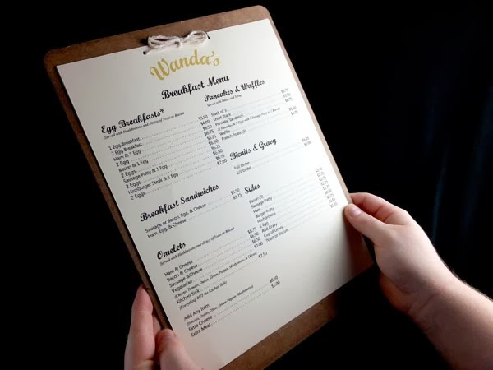

FLUXO DE INFORMAÇÕES
Usuário deseja realizar alguma ação no sistema.
Sistema prepara
Menu de Opções

Slide 5




FLUXO DE INFORMAÇÕES
Essas opções, são ações referentes a um determinado Objeto
Listar
Adicionar
Editar
Remover
Menu de Opções

Slide 6

FLUXO DE INFORMAÇÕES
Menu de Opções
Listar
Adicionar
Editar
Remover
Usuário escolhe uma determinada ação

Slide 7


FLUXO DE INFORMAÇÕES
Usuário escolhe uma ação
Sistema processa esse desejo inicial

Slide 8

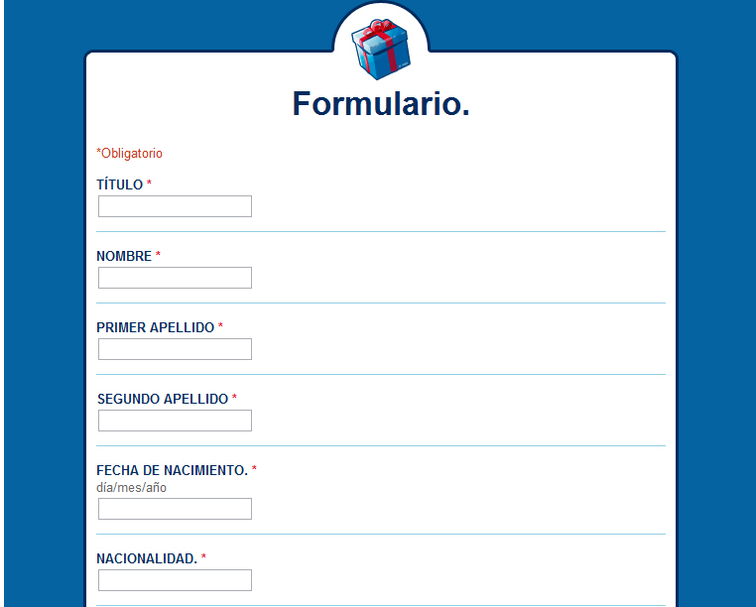
FLUXO DE INFORMAÇÕES
Usuário escolhe uma ação
Sistema processa esse desejo inicial
Devolutiva para o Usuário “agir”

Slide 9



FLUXO DE INFORMAÇÕES
Após o usuário confirmar a ação e os dados, o sistema vai:
Manipular
Banco de
dados
Processar
Validar

Slide 10
FLUXO DE INFORMAÇÕES
Depois do sistema manipular as informações e desejos do usuário,
o sistema faz a devolutiva final para usuário informando se os desejos foram atendidos com sucesso.

Slide 11
Views avançado

Slide 12
Métodos Auxiliares
Ajudam na construção de HTML e URL que deverão ser injetados de forma dinâmica em uma Vista.
Simplifica a atualização de dados enviados pelos controladores nas Views.

Slide 13
Métodos Auxiliares
Html.Label
Html.LabelFor
Html.LabelForModel

Slide 14
Métodos Auxiliares
Html.EditorFor
Html.TextAreaFor
Html.HiddenFor
Html.PasswordFor
Html.CheckBoxFor
Html.RadioButtonFor
Html. DropDownListFor
Html.LisBoxFor
Html.ValidationMessageFor
Html.ValidationSummary

Slide 15


Métodos Auxiliares
O Método BeginForm
Permite flexibilizar a rota, passando apenas o nome do controlador e do action.

Slide 16
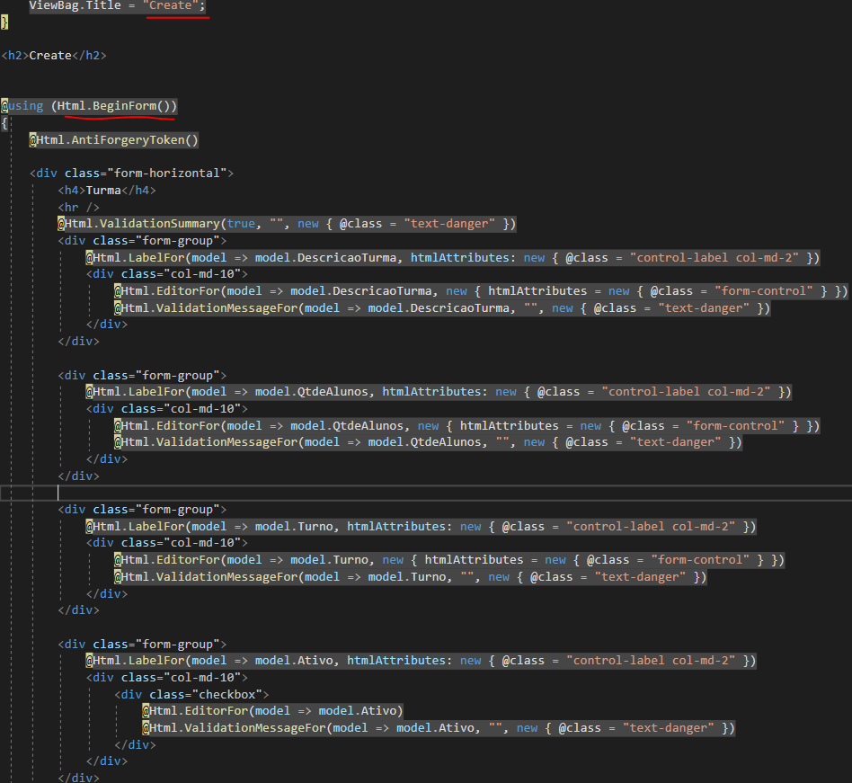
Métodos Auxiliares
BeginForm

Slide 17
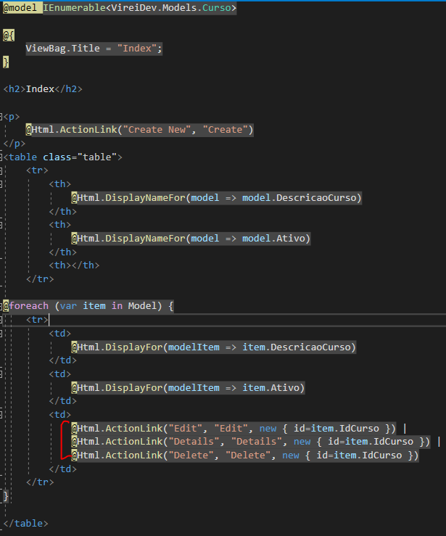
Métodos Auxiliares
Html.ActionLink

Slide 18
controllers avançado

Slide 19
Por quê nas controllers temos métodos COM NOMES IGUAIS?
Para todas as telas (views), teremos pelo menos um método GET.
Porém, só teremos o método POST nas controllers, para todas as telas (views) que tenham “ações“ no banco de dados

Slide 20
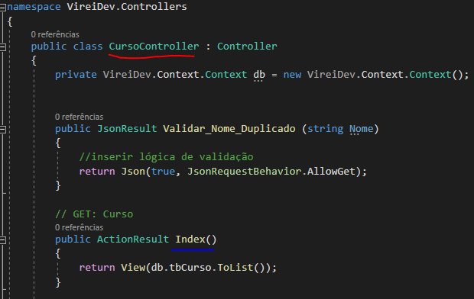
Entendendo as ActionsResults
Quando invocamos a URL acima, o .NET Framework direciona o sistema para o seguinte método:

Slide 21
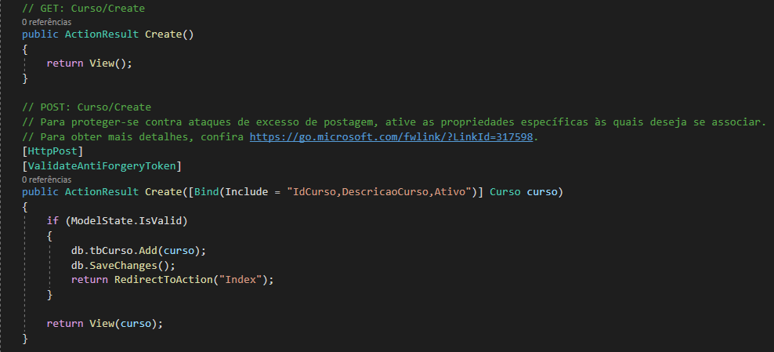
Entendendo as ActionsResults
OK! Mas INDEX só tem UM! E CREATE, EDIT, DELETE???

Slide 22
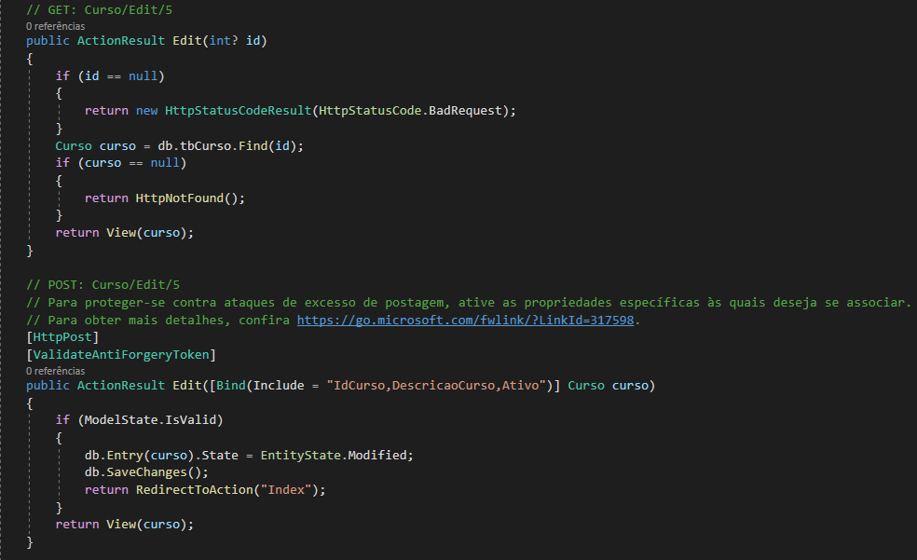
Entendendo as ActionsResults
EDITs:

Slide 23

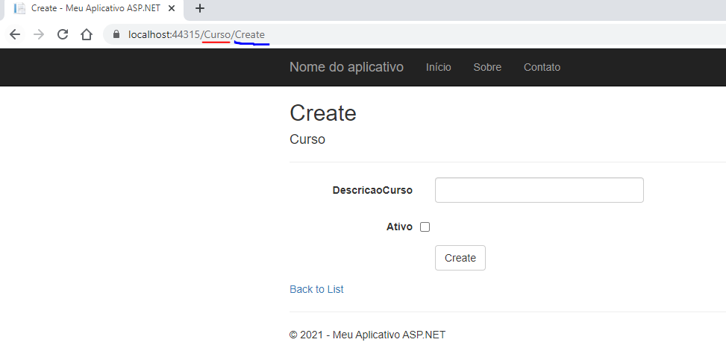
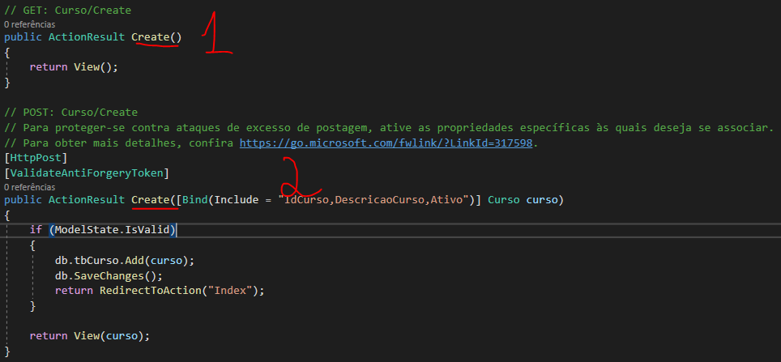
TELA CREATE
Uma vez Invocada a URL da imagem.
Para qualmétodo Create da Controller
o sistema será direcionado? 1 ou 2?

Slide 24


TELA CREATE

Slide 25
Entendendo as ActionsResults
Para entender ainda melhor que direcionamento, do CREATE “1” sem PARÂMETROS (GET) é esse que estamos dizendo que o sistema faz. Vamos considerar uma demanda como exemplo.
Esta nova demanda consiste em, sempre que o User entrar na tela de cadastro de um novo Curso, o checkbox do campo Ativo, já deve vir marcado na tela por padrão. O User poderá ainda desmarcar, ou deixar marcado.

Slide 26
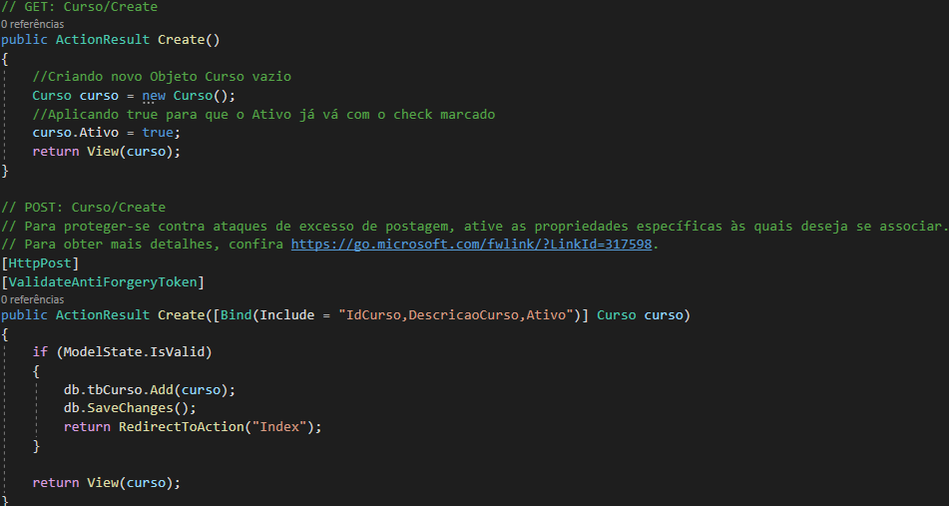


TELA CREATE

Slide 27
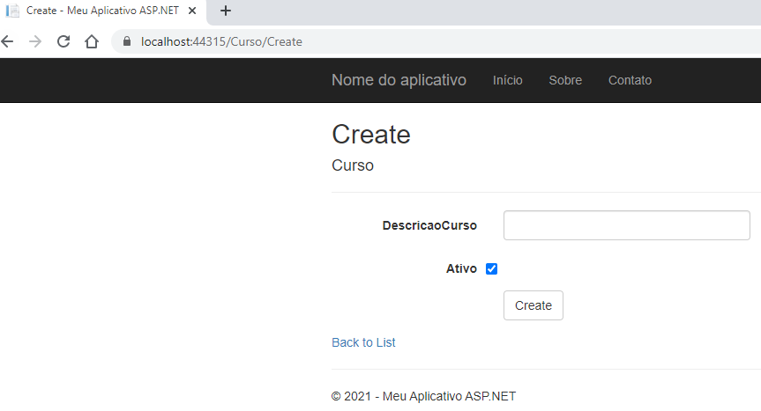
TELA CREATE

Slide 28
Entendendo as ActionsResults
Para entender ainda melhor o direcionamento do método CREATE “2” com PARÂMETROS (POST). Vamos considerar outra demanda.
Esta demanda consiste acrescentar na descrição do curso a nomenclatura “CR-” antes de cada nome de descrição que o User digitar e armazenar com essa nova nomenclatura no banco de dados.
Exemplo: Descrição que o User digitou: “Programação .NET”. Será salvo no banco de dados: “CR-Programação .NET”.

Slide 29
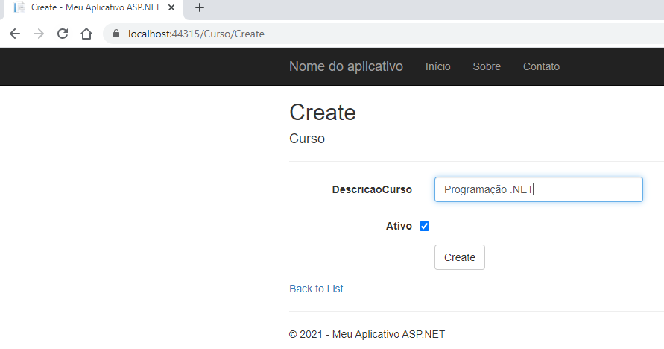
Entendendo as ActionsResults

Slide 30
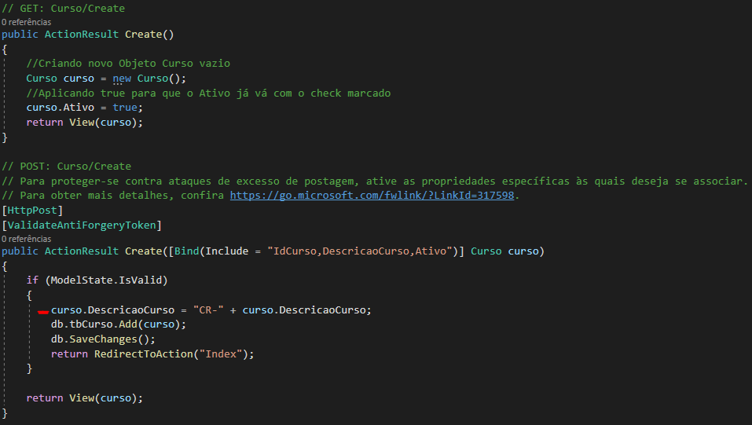
Entendendo as ActionsResults

Slide 31
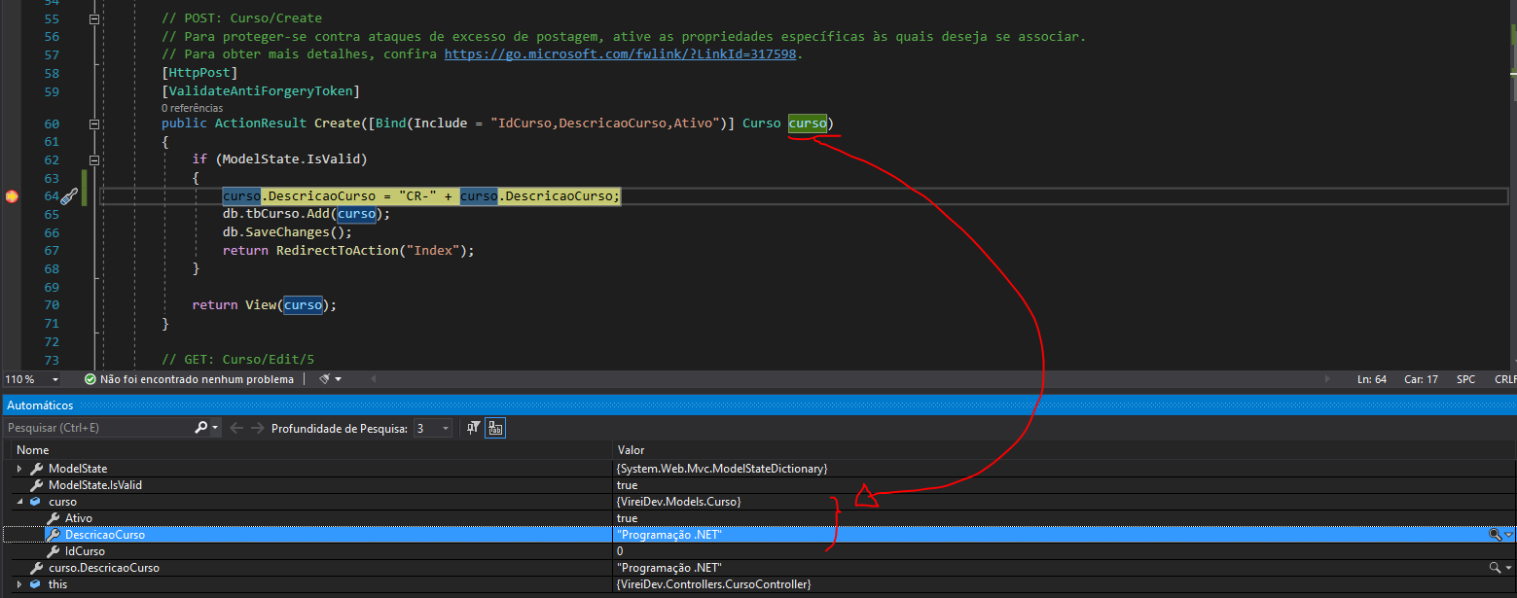
Entendendo as ActionsResults

Slide 32
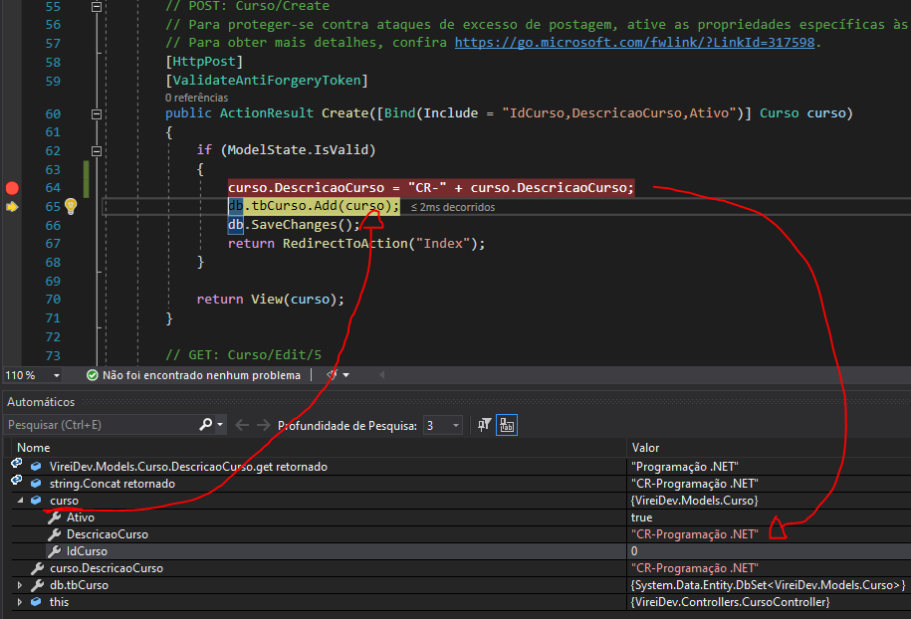
Entendendo as ActionsResults

Slide 33
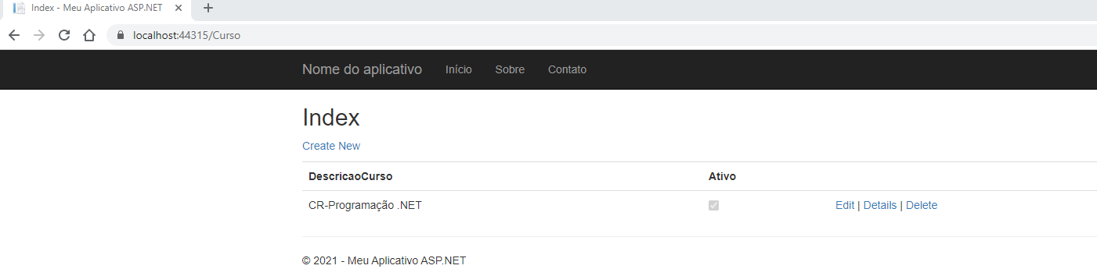
Entendendo as ActionsResults
Como fica no INDEX:

Slide 34
validation

Slide 35
Validação
É uma das operações mais usuais e repetitivas em aplicações WEB.
Devem ser efetuadas em dois locais:
Browser: feedback rápido ao utilizador.
Servidor: garantir a correção dos dados recebidos.

Slide 36
Validação no ASP.Net MVC
Realizados nos objetos utilizados para alimentar as visões.
Na maioria das validações serão realizadas através de atributos.
É possível criar validações específicas na plataforma.

Slide 37

Validação no ASP.Net MVC
Para garantir a realização do lado cliente deve haver na página referências as bibliotecas javascript de validação.
Exemplos:

Slide 38
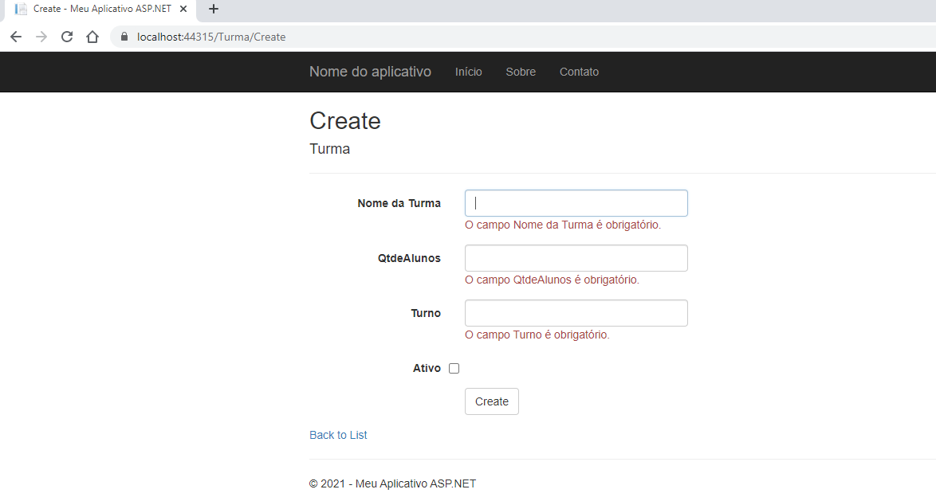
Atributos de Validação
Executando:

Slide 39
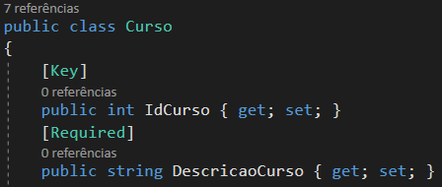
Atributos de Validação
Required
Garante que o campo será preenchido.

Slide 40
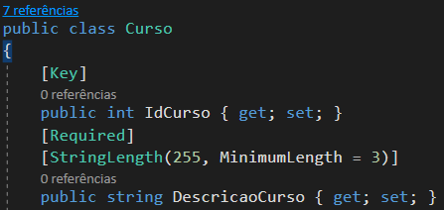
Atributos de Validação
StringLength
Permite limitar o número de caracteres que deve ser atribuído a um campo string.
Se precisar delimitar um número mínimo de caracteres pode usar a propriedade MinimumLength

Slide 41

Atributos de Validação
Range
Permite limitar um intervalo de valores numéricos válidos.

Slide 42
Atributos de Validação
Range
É possível também fazer a validação de intervalos de datas.
[Range(typeof(DateTime), “1/2/2004”, “3/4/2004”]

Slide 43
Atributos de Validação
RegularExpression
Define uma expressão regular para validação de uma determinada string
[RegularExpression(
@”[A-Za-z0-9._%+-]+@[A-Za-z0-9.-]+\. [A-Za-z]{2 , 4}”)]

Slide 44
Atributos de Validação
RemoteAttribute
Permite efetuar a validação do lado cliente, através da invocação de um método remoto no servidor.
Recebe duas Strings como parâmetros:
Nome do método de ação
Nome do controlador

Slide 45
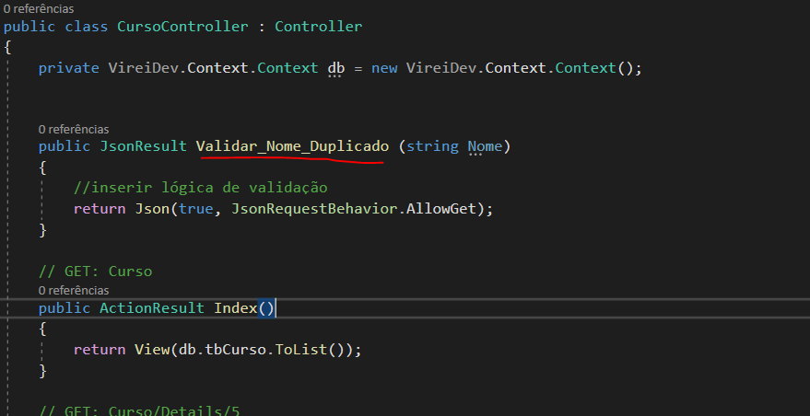
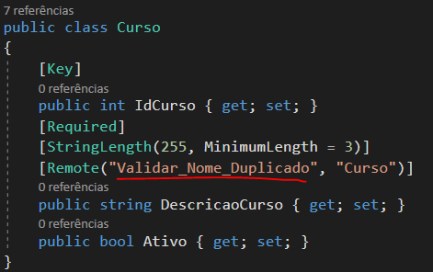
Atributos de Validação
RemoteAttribute

Slide 46
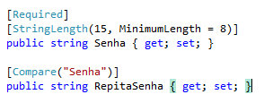
Atributos de Validação
Compare
Permite garantir que duas propriedades de um mesmo objeto possuem o mesmo valor.

Slide 47
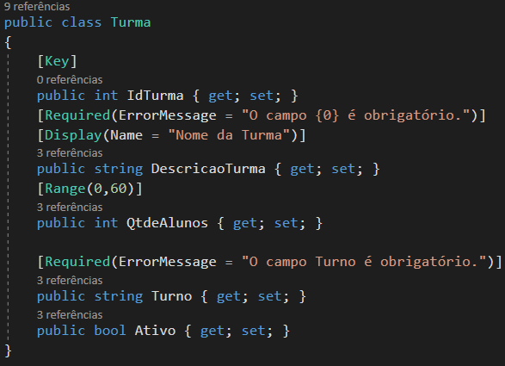
Personalizar Mensagens
É possível personalizar as mensagens utilizando o atributo ErrorMessage.

Slide 48
Personalizar Mensagens
Strings para descrever erros podem ser parametrizadas que será substituído pelo nome da propriedade ou descrição contida no atributo DisplayName, caso esse exista na propriedade.

